Slide 1


L’imposition individuelle une appréciation vue du «front office»
Moritz Jäggi
Directeur de l’administration des impôts de la ville de Berne
Notes:
Sicht der Städtischen Steuerkonferenz in den nächsten rund 20 Minuten näher bringen
Mit den wichtigsten «Spots» das Thema ausleuchten
Keine Belastungsrelationen und Fallberechnungen: langweilig und in rund 20 Minuten eine vollständige Abhandlung eh nicht möglich

Slide 2
Pénalisation fiscale du mariage
C’EST TON TÉMOIN
DE MARIAGE?
NON,
JE CROIS QUE
C’EST LE TIEN !
FISC
Notes:
Um was geht es?
Es geht um die steuerliche Heiratsstrafe → auf andere im Zusammenhang mit der Ehe subjektiv als Heiratsstrafe empfundene Gegebenheiten kann ich mangels Expertise nicht eingehen
Bzw. das vorgelegte Projekt zielt darauf ab, ✓ die steuerliche Heiratsstrafe zum Verschwinden zu bringen

Slide 3
Pénalisation fiscale du mariage
?
«Les allègements fiscaux octroyés jusqu'ici ont permis de réduire, voire d’annuler, la discrimination des couples mariés. Dans les cantons d’Argovie et de Vaud pour les faibles revenus, ainsi qu’au niveau fédéral pour les hauts revenus, la charge fiscale des couples mariés est cependant encore supérieure de plus de 10% à celle des couples non mariés. Les couples mariés apparaissent même souvent privilégiés avec, suivant le montant et la répartition du revenu, une charge fiscale pouvant être de plus de 10% moins élevée que celles des couples non mariés aux revenus identiques. »
(Source: Rudi Peters, AFC, dans «Inégalité de traitement fiscal des couples mariés et non mariés dans les cantons et au niveau fédéral - comparaison de la charge fiscale des couples mariés et des concubins en 2011»; 2014/2017)
Notes:
Es geht also um die steuerliche Heiratsstrafe, ✓ ja gibt es eine solche denn überhaupt ?
So klar und allgemein ist das nicht, ✓ denn in nicht wenigen Fällen gibt es sogar einen steuerlichen Heiratsbonus
Aber ja, es gibt in bestimmten Konstellationen eine steuerliche Heiratsstrafe
Und wie so oft: es kommt drauf an ! → Einkommenshöhe und –verteilung / aber auch, ob es Nachkommen gibt

Slide 4
Pénalisation fiscale du mariage
→ Les cantons ont largement accompli la tâche
Problème au niveau fédéral: l’impôt fédéral direct (IFD)
avec le projet sur l'imposition individuelle on arrive
à éliminer le problème avec l’IFD, respectivement
les cantons résolvent le problème fédéral et…
…payent (diminution des recettes, frais de reconversion);
les villes/communes supportent ces conséquences
Notes:
Bei den Kantons- und Gemeindesteuern gehört die steuerliche Heiratsstrafe fast überall der Vergangenheit an ✓
Die Konzentration des Problems liegt bei der direkten Bundessteuer und deren Ausgestaltung, insbesondere auch die starke Progression
Mit der präsentierten Vorlage soll nun eine Individualsteuer auf allen Staatsebenen eingeführt werden, indem ✓
Etwas plakativ ✓ ausgedrückt, das vorwiegend bei der direkten Bundessteuer bestehende Problem ✓ durch die Kantone gelöst und ✓ bezahlt werden soll → Individualbesteuerung klingt aus Bundessicht irgendwie wie «Fünfer- und Weggli-Lösung»
Denn bei den Kantonen werden nicht nur die sehr hohen Umstellungskosten anfallen, sondern ebenso und zusätzliche Ertragsausfälle entstehen
Und wichtig: ✓ die Einwohnergemeinden und die Städte werden hier direkt und/oder indirekt ebenfalls betroffen sein

Slide 5

L’imposition individuelle, la solution?
Élimination de la pénalisation fiscale
du mariage
Incitation à l'activité professionnelle
pour les deuxièmes revenus
Lutte contre la pénurie
de main-d'œuvre qualifiée
Égalité des chances entre les sexes
Je sais tout faire
LE COCHON LAINEUX
QUI DONNE DU LAIT
ET POND DES ŒUFS
Notes:
Die Einführung der Individualbesteuerung scheint also DIE Lösung zu sein ✓ für das Heiratsstrafe-Problem
Gleichzeitig sollen sie mit der Vorlage ✓ Erwerbsanreize geschaffen werden und damit auch einen ✓ Beitrag zur Bekämpfung des Fachkräftemangels leisten
Und dann auch noch ✓ die Chancengleichheit der Geschlechter fördern
Noch selten wurde ein Begriff wie «Individualbesteuerung» so tief in die Volksseele verankert, denn alle glauben damit weniger Steuern bezahlen zu müssen (subjektiv meinen sowieso alle, sie bezahlen zu viel Steuern)

Slide 6
L’imposition individuelle, la solution?
Mise en œuvre = quadrature du cercle
OÙ DONC VONT-ILS CHERCHER
CES IDÉES FOLLES?
→La Conférence des villes
sur les impôts est sceptique
et n'est pas convaincue par
les propositions faites pour
résoudre les problèmes
IMPÔTS
Notes:
Ist die vorgeschlagene Individualbesteuerung tatsächlich ein Allerwelts-Heilmittel?
Eine Einführung der präsentierten Lösung wird Kollateralschäden hinterlassen ✓
Weshalb die städtische Steuerkonferenz der Vorlage skeptisch gegenübersteht
Doch der Reihe nach …

Slide 7
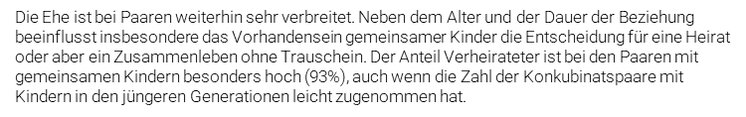
On aime se marier
Le mariage reste très répandu chez les couples. Outre l'âge et la durée de la relation, c'est surtout la pré-
sence d'enfants communs qui influence la décision de se marier ou de vivre ensemble sans certificat de
mariage. La proportion de couples mariés est particulièrement élevée chez les couples avec enfants com- muns (93%), même si le nombre de concubins avec enfants a légèrement augmenté dans les générations
les plus récentes. (source: OFS)
(Quelle: BFS)
Mariages 1900 – 2016
L'institution du mariage
n'est guère en danger, en tout cas pas à cause des impôts
(de même, ceux-ci ne sont
guère un motif de divorce)
en milliers
par 1000 habitantes et habitants
Sources: OFS – ESPOP, BEVNAT, STATPOP
© OFS 2017
Notes:
Jährlich werden in der Schweiz rund 40’000 Ehen geschlossen
Insbesondere bei gemeinsamen Kindern wird oft geheiratet (in 93% der Fälle)
Am 26. September 2021 sagten das Volk mit 64,1% und sämtliche Stände ja zur «Ehe für alle» ✓
Eine allfällig steuerliche Mehrbelastung spielt in den meisten Fällen keine oder lediglich eine untergeordnete Rolle

Slide 8
Charge supplémentaire pour les contribuables
déclaration d’impôts: de 1 par couple à 2 (ou même 3?)
répartition (correcte) des biens communs (initiaux et courants)
deux fois plus de factures d’impôts
2 décisions de taxation
éventuellement 2 recours (selon les circonstances, pour la même demande)
possibilités d’optimisation (surtout intéressantes pour les plus privilégiés)
IL FAUT
QUE J’ARRÊTE
DE BOIRE !
> De nombreux contribuables
souhaitent un système moins
complexe et plus facile à com-
prendre
IMPÔTS
IMPÔTS
Notes:
Nicht vergessen gehen sollten in diesem Projekt die Befindlichkeiten der Steuerpflichtigen ✓
Denn sie müssten fortan je eine Steuererklärung ausfüllen. Und glauben Sie mir, bei einem weit überwiegenden Anteil der Betroffenen wird das keine Freudentänze auslösen! Viele sind bereits mit einer Steuererklärung überfordert und alles andere als freudig auf diese Mitwirkungspflicht wartend
Bei gemeinsamen Einkommens- oder Vermögensbestandteilen evtl. sogar 3 → virtuelles Steuersubjekt (Kanton Bern); kann auch anders gelöst werden, aber aktuell wird das so (erfolgreich) gehandhabt
Oder ✓ Aufteilung von bisher gemeinsam Deklariertem (bspw. kinderrelevante Abzüge, Einkommensbestandteile insbesondere auch von Selbständig-Erwerbenden)
Und dann ✓ wird alles zweifach daher kommen ✓ bzw. wenn nötig doppelt ✓ erfolgen müssen
✓ Optimierungen wird es geben, auch wenn sie mit Blick auf andere Rechtsgebiete SEHR gut überlegt sein wollen. ✓ → vieles doppelt schwieriger für steuerliche Laien, was nicht den Vorstellungen einer grossen Mehrheit entspricht

Slide 9
Charge supplémentaire pour l’administration & la justice
1,7 million (voire plus) de dossiers fiscaux en plus pour toute la Suisse (déclarations d'impôts, taxations, contrôles, etc.)
beaucoup plus d'interlocuteurs (appels téléphoniques, mails, guichets, ...)
attention au secret fiscal!
recouvrement juridique plus complexe et plus coûteux (→ plus de défaillances?)
coordination des taxations et des procédures de recours (?)
lutte contre les abus en matière d'optimisation
tout ne pourra pas être fait électroniquement, loin s'en faut (même avec l'IA)
+ pression des économies + manque de personnel
qualifié
J’AI CHANGÉ
DE TRAVAIL !
VOUS AVEZ
DE LA CHANCE !
MOI
PAS !
IMPÔTS
Notes:
✓ Dossiers müssen erst getrennt und dann zur Haushaltbildung im Hintergrund wieder vereint werden ✓
Schon heute werden Steuerämter zu gewissen Zeiten wellenartig überrannt ✓
Die Handhabung des Steuergeheimnisses zwischen den Eheleuten wird zu einer Herausforderung werden ✓
Die Solidarhaftung zwischen den Eheleuten wird entfallen ✓
Bei der Haushaltbildung (so bspw. bei gemeinsamen Einkommens-/Vermögensbestandteilen oder auch bei gemeinsamen Kindern) stellen sich heikle praktische Fragen i. Z. mit dem Steuergeheimnis ✓
Und dann sollte auch stets noch ein Auge auf Optimierungsbemühungen geworfen werden
✓ alles in allem wird es zu einem bedeutenden Mehraufwand kommen, welcher nicht durch Digitalisierungseffekte aufzufangen sein wird. Die Städtische Steuerkonferenz schaut besorgt auf diese Entwicklung.

Slide 10
Résolution vs. déplacement des problèmes
Inégalité de traitement fiscal entre les couples mariés
et les couples non mariés dans l'impôt fédéral direct
Différence d’impôts, en %
Problème en particulier
pour les revenus élevés et surtout pour les revenus
globaux répartis de ma-
nière à peu près égale
(Tiré de: ‘Die Volkswirtschaft’ 7/2018; ‘Wie schafft man die
«Heiratsstrafe» ab? Brigitte Behnisch, Martin Daepp,
Bruno Jeitziner; AFC)
Revenu du couple, en milliers de francs
Répartition du revenu
Exemple: sur le plan fiscal, il y a une différence entre un couple marié et un couple non marié. Ainsi,
les personnes mariées qui contribuent chacune à hauteur de 50% à un revenu total de 180'000 francs
paient 75% d'impôts en plus que les personnes non mariées.
Notes:
Wie schon erwähnt, würden mit der Vorlage gewisse Anspruchsgruppen positiv bedient
Sehr schön wird aus dieser Grafik ersichtlich, dass aktuell bei der dBSt v.a. höhere Einkommen – und weniger die Topeinkommen! – betroffen sind, ✓ wobei entscheidend ist, wie die Einkommensverteilung ausgestaltet ist
Paare in gewissen Konstellationen müssen sich hingegen auf negative Auswirkungen gefasst machen ✓

Slide 11
Résolution vs. déplacement des problèmes
Les couples mariés n'ayant qu'un seul revenu ou un deuxième revenu plus faible doivent s'attendre à des impôts plus élevés
Les différences de revenus ne sont pas uniquement dues à des différences de taux d'occupation et celles-ci ne sont souvent pas choisies (branches)
Les correctifs prévus, comme la
déduction pour enfants qui doit être
presque doublée, ne permettent
qu'une compensation schématique
Pas de prise en compte fiscale de
l'obligation de soutien fixée par le
droit civil
Les couples à un seul re-
venu et ceux qui ont une
différence importante entre les deux revenus risquent de subir des charges fis-
cales supplémentaires
Notes:
Gerade das traditionelle Familien-Modell – gesellschaftliche Realität ! – dürfte in vielen Fällen benachteiligt sein
Anliegen, an dieser Stelle wichtig zu erwähnen, dass Einkommensdifferenzen bei weitem nicht immer selbst gewählt sind !
Beispiele: der Bundesamtsdirektor ist mit einer Pflegefachkraft verheiratet. Da kann die Pflegefachkraft auch 100% und nur noch nachts mit Zuschlag arbeiten; die Einkommensdifferenz würde auch mit täglich öffentlichem Applaus auf dem Balkon nicht kleiner! Gleiches gilt etwa für die CFO, die mit einem Sommelier verheiratet ist – da korrigieren auch schöne Trinkgelder nicht viel (wenn sie denn überhaupt besteuert werden)
Im Massengeschäft Steuern wird stets mit Schematismen und Pauschalen (Abzüge) gearbeitet, die dem Einzelfall nur annähernd gerecht werden können
Im Übrigen sind keine Korrektive oder Abzugserhöhungen vorgesehen. Insbesondere wird auch einer tatsächlich erfolgten gegenseitigen Unterstützungspflicht wie sie im ZGB vorgeschrieben ist, steuerlich nicht berücksichtigt, bspw. mit einem Unterstützungsabzug / Unterstützungsaufrechnung

Slide 12
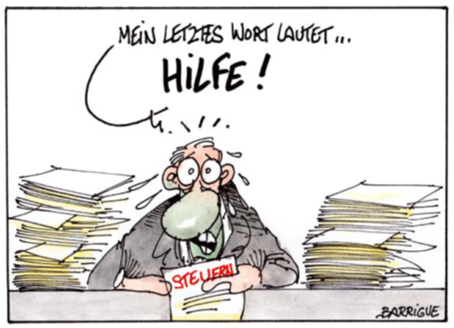
Répartition de ce qui a été (jusqu'à présent) évalué ensemble sur le plan fiscal
Enfants
Revenu
Fortune / dettes
MON DERNIER MOT SERA…
AU SECOURS !
IMPÔTS
Notes:
Keine Angst: Kinder müssen nicht aufgeteilt werden! Nur die sie betreffenden Abzüge
Einkommensaufteilung bei Lohnausweisen meist kein Problem. Hingegen bei Selbständigerwerbenden schon. Bsp.: Gewerbe- oder Landwirtschaftsbetrieb (→ Lohnausweis ?)
Einfach wird das in vielen Fällen nicht und Freude bereiten dürfte es den wenigsten Steuerpflichtigen, die Beratungsindustrie hingegen dürfte sich auf die Honorare freuen

Slide 13
Répartition de ce qui a été (jusqu'à présent) évalué ensemble sur le plan fiscal
Enfants
En principe, répartition par moitié des déductions liées aux enfants, la déduction pour enfants devant être portée de 6’700 francs actuellement à 12'000 francs
Revenus, fortune, dettes
Répartition en fonction des conditions du droit civil ou d'autres droits légaux
répartition initiale?
optimisation fiscale (vs. désavantages dans d’autres domaines juridiques)?
répartition en cours
Notes:
Wie schon erwähnt, ist der Kinderabzug der einzige, der eine Änderung erfahren soll, die anderen Abzüge für die Kinder bleiben (vorerst?) unverändert
Die Aufteilung wird zu Beginn der Individualbesteuerung vorzunehmen sein und dann fallweise auch regelmässig
Optimierungsmöglichkeiten gibt es, allerdings nicht ohne Nebenwirkungen, wobei die Inkubationszeit länger dauern kann: wenn «Schatz» plötzlich nicht mehr «Schatz» ist, wird eine Änderung dann wohl schwierig werden. Oder wenn eines stirbt, hat das dann unerwünschte Folgen.

Slide 14
Exemple d’un cycle de vie
Célibataire
Concubinat (taux d’occupation ≠ niveaux de revenus!)
Mariage
Les héritages / autres apports sur lesquels on a peu d’influence peuvent également modifier les revenus récurrents
Des décisions ou la santé entraînent des changements de revenus ou des modifications dans la répartition globale des revenus
Enfant(s)
Séparation, divorce
Retraite (…souvent l’un(e) plus tôt que l’autre)
Veuvage
Notes:
Alle sind nun für sich am Überlegen, ob sich eine Individualbesteuerung steuerlich für sie lohnen würde
Bevor Sie weitere intellektuelle Turnübungen machen, bedenken Sie, dass das zukünftige Leben nicht immer mit einem macht, was man ursprünglich geplant hatte
Lebensumstände ändern sich

Slide 15
Exemple d’un cycle de vie
(plus) rare
(plus) fréquente
ligne de vie
principes d’imposition
Les personnes (couple = 2 personnes) changent au cours de leur vie - les
principes d'imposition ne changent
que rarement de manière fondamen-
tale !
Notes:
Mit der Einführung der Individualbesteuerung wird ein Jahrzehntealtes System umgekrempelt
Es ist davon auszugehen, dass dieses dann auch wieder Jahrzehnte Bestand haben wird
Allerdings habe ich Bedenken, dass an diesem neuen System politisch laufend Änderungen vorgenommen werden, sobald die Folgen sicht- und spürbar werden

Slide 16
Effet des déductions
Les déductions pour frais de garde des enfants, pour frais d'assurance et pour frais d'assistance restent inchangées, mais doivent être réparties (→ Les déductions perdent de leur importance ou ne déploient plus aucun effet en cas de revenus faibles; elles tombent dans le vide)
La déduction pour les frais de formation et de perfectionnement à des fins professionnelles n'est pas répartie
(→ Les personnes souhaitant suivre une
formation ou un perfectionnement peuvent
ainsi être incitées à ne pas le faire)
Attention aux effets cumulatifs négatifs!
L'addition des facteurs est également
supprimée en cas de déductions –
aucune compensation n'est prévue !
Revenu inférieur après dé-ductions organiques plutôt à zéro (ou en dessous) ou sous le «radar de l'impo-
sition» du point de vue ta-
rifaire
Notes:
Bei der nun vorgestellten reinen Individualbesteuerung werden Abzüge je nach Fallstellung an ihrer bisherigen Bedeutung einbüssen
Es ergeben sich negative Abzugskumulationseffekte – ich komme gleich konkret darauf zu sprechen
Die in der bisherigen Ehepaarbesteuerung kritisierte Faktorenaddition bei den Einkommen wird mit der Individualbesteuerung wegfallen – aber ebenso die «Faktorendiminution» bei den Abzügen
Es ist eine gesellschaftliche Realität, dass bei vielen Paaren ein Einkommen deutlich tiefer ist als das andere – Abzüge riskieren rasch einmal ins Nichts zu fallen

Slide 17
Effet des déductions
Exemple d’un immeuble (souvent des parts de ½ chacun):
+ ½ valeur locative (tant qu’elle existe encore)
également les coûts, notamment l’entretien et…
surtout aussi les investissements dans les mesures d’économies d’énergie qui protègent le climat
Notes:
In all den Unterlagen ist meistens nur von den Familien- und Kinderabzügen die Rede
Von anderen, politisch noch nicht vor langer Zeit diskutierte Abzüge bspw. zur Bekämpfung der Klimakrise werden kaum erwähnt
…

Slide 18
Effet des déductions
Revenu plus bas
./. frais professionnels
./. déduction (plus élevée) pour enfants, garde des enfants par des tiers
./. autres déductions (par exemple assurance maladie)
…........................................................................
= zéro, ou même moins
(respectivement sous le «radar» tarifaire)
Notes:
Ein schematisches Beispiel

Slide 19
Effet des déductions
…........................................................................
= zéro, ou même moins
exemples:
./. frais de formation continue
./. frais immobiliers
./. 3e pilier a (cotisations)
./. 2e pilier (rachats)
…......................................................................
= zéro reste zéro !
→ incitations négatives !
Des déductions importantes perdent souvent de leur
importance et l'effet incitatif voulu par la politique se perd
Notes:
Wenn das steuerbare Einkommen nach den Berufskostenabzügen und den Familienabzügen nahe bei null liegt, ergeben sich Negativanreize
Dem Interesse des Geringerverdienenden an einer Weiterbildung dürfte das jedenfalls nicht förderlich sein
Und einen freiwilligen Beitrag an die Altersvorsorge dürften solche Fälle nicht mehr in Erwägung ziehen – zu Recht, denn später einmal sind die Bezüge ja zu versteuern
Steuerlich ist null = null und bleibt null: bei einem negativen steuerbaren Einkommen erhalten Sie vom Fiskus nichts!

Slide 20
Incitations à l'emploi ?
Taux d’activité¹ des parents selon le sexe
En %
Pères
Mères
Presque toutes les mères professionnellement inactives (93,5%) ne
cherchaient pas de travail en 2021. Près des trois quarts d'entre elles
ont cité comme raison à cela la garde des enfants ou d'autres obliga-
tions familiales.
¹ âgé-e-s de 25 à 54 ans, avec au moins un enfant de moins de 15 ans dans le ménage
Source: OFS - Enquête suisse sur la population active (ESPA) © OFS 2022
Notes:
Kommen wir zu den erhofften Erwerbsanreizen
Auch hier stellen sich in Anbetracht der Fakten Fragen
Die Entwicklung der beiden Linien in der Grafik sind begrüssenswert, auch wenn ein leicht gegenläufiger Trend sichtbar ist
Gewiss gibt es sicher Leute, die aufgrund einer allfällig höheren Steuerbelastung keine Arbeit aufnehmen oder ihr Pensum nicht erhöhen – es dürfte sich aber um eine verschwindend kleine Gruppe handeln

Slide 21
Incitation à l'emploi ?
Proportion de femmes¹ actives en Suisse et
dans l'UE, avec ou sans enfant dans le ménage
en %, 2021
Tchéquie
Suisse
Malte
Litanie
Hongrie
Estonie
Allemagne
Slovénie
Autriche
Slovaquie
Finlande
Pays-Bas
Luxembourg
Danemark
Portugal
France
Bulgarie
Irlande
Chypre
Suède
Lettonie
Belgique
UE
Pologne
Roumanie
Croatie
Espagne
Italie
Grèce
Orange: sans enfants dans le ménage Bleu clair: avec au moins un enfant de moins de 6 ans
Bleu foncé: avec au moins un enfant entre 6 et 11 ans
¹ Femmes âgées de 25 à 54 ans
Sources: OFS - Enquête suisse sur la population active (ESPA), Eurostat
(état: juillet 2022) © OFS 2022
Notes:
Auch im Vergleich mit Staaten, welche eine Individualbesteuerung in der einen oder anderen Form kennen, steht die Schweiz sehr gut da
Verbesserungspotenzial besteht aufgrund dieser Grafik insbesondere noch, wenn es Kinder gibt
Die Einführung der Individualbesteuerung wird hier indessen kaum eine Lenkungswirkung haben

Slide 22
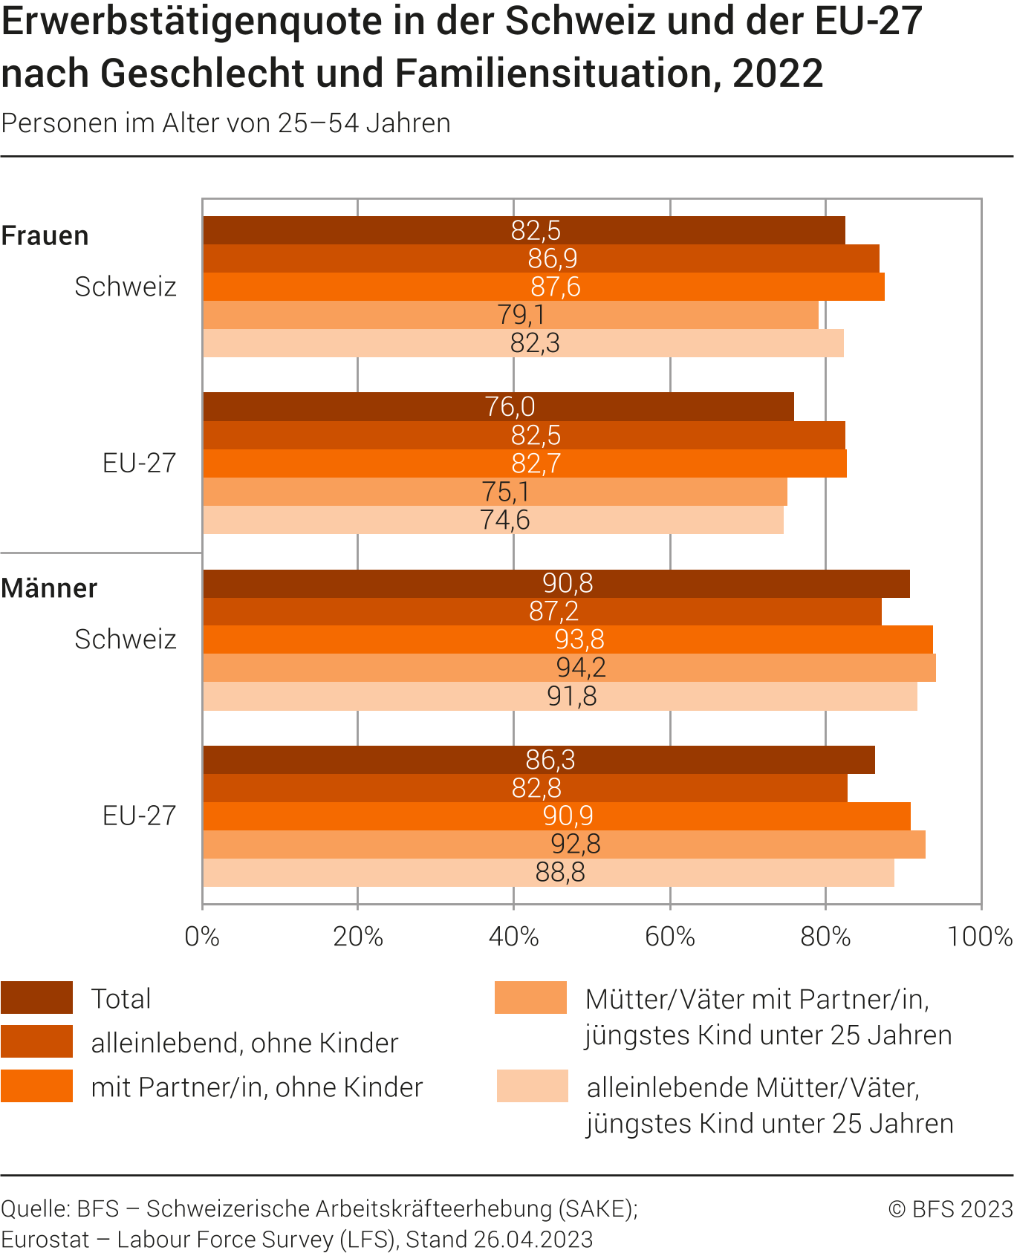
Incitations à l'emploi ?
Taux d'emploi en Suisse et dans l'UE-27
selon le sexe et la situation familiale, 2022
Personnes âgées de 25 à 54 ans
Femmes
Suisse
Hommes
Suisse
La Conférence des villes
pour les impôts émet des
doutes quant aux effets attendus sur l'emploi
Mères/pères avec partenaire,
enfant le plus jeune a moins de 25 ans
Seul-e-s, sans enfants
Avec partenaires, sans enfants
Mères/pères seul-e-s,
enfant le plus jeune a moins de 25 ans
Sources: OFS - Enquête suisse sur la population active (ESPA),
Eurostat – Labour Force Survey (LFS), état 26.04.2023
© OFS 2023
Notes:
Nicht nur bei den Frauen, sondern auch bei den Männern weist die Schweiz eine höhere Erwerbstätigenquote aus, als ein Gros der EU-Staaten
Die Städtische Steuerkonferenz hegt deshalb starke Zweifel an den erhofften Beschäftigungseffekten – die Einführung der Individualbesteuerung ist dafür aus unserer Sicht nicht effektiv

Slide 23
Coûts de mise en œuvre élevés
Adaptation de 26 lois cantonales / systèmes informatiques / information aux contribuables / coordination de la séparation des dossiers
Augmentation récurrente de la charge administrative (surtout pour les autorités fiscales, la justice fiscale, les offices de poursuites)
Perte de recettes:
Confédération: 0.8 Mia. CHF
Cantons: 0.2 Mia. CHF + ?
Villes / communes: ?
Les coûts engendrés sont
disproportionnés par rapport à l'objectif visé et ne peuvent guère être justifiés par les effets supplémentaires escomptés
Notes:
Das Steuersystem erfährt mit der Einführung der Individualbesteuerung eine tiefgreifende Änderung, was entsprechende Kosten nach sich ziehen wird
Sowohl der Vorbereitungs- als auch der initiale Umstellungsaufwand wie der anschliessende Betrieb wird zweifelsfrei zu einem grösseren Aufwand führen
Und zwar nicht nur bei den Steuerbehörden, sondern auch bei den Gerichtsbehörden und bei den Betreibungsämtern, ohne die Folgekosten bei von den Steuerdaten abhängigen Institutionen einzubeziehen (gleich darauf zurück zu kommen)
Die Mindererträge werden trotz nunmehr beinahe verdoppeltem Kinderabzug mit rund 1 Mia. Franken beziffert, wovon 1/5 aufgrund der Kantonsbeteiligung an der dBSt auf die Kantone fallen werden
Das sind aber nur die erwarteten Einnahmenausfälle bei der dBSt ! Die Kantone werden ihrerseits auf Einnahmen verzichten müssen, um die kantonalen Steuergesetze politisch durchzubringen
Nebst einem Anteil an den Umsetzungskosten werden die Städte und Gemeinden auch von den kantonalen Mindererträgen betroffen sein

Slide 24
Effets secondaires – de nombreuses questions en suspens
Réduction des primes d’assurance maladie
Prestations d’assurances sociales (par exemple les PC)
Bourses d’études, crèches, écoles de musique, Spitex…
………………………………………………………….
Allocations pour enfants et familiales (nouvelle répartition?)
Rentes LPP: actuellement, pas de splitting
Transferts de patrimoine entre époux
nouvellement pertinents (CC art.159) ?
………………………………………………………….
Impôt sur les successions: pas neutre pour
l’état civil
Travail à temps plein: inconvénients fiscaux
Imposition individuelle: mesures d’adaptation
De nombreux autres do-
maines du droit devraient
être adaptés à l'imposition
individuelle
Notes:
Mit der Einführung der Individualbesteuerung wird es unumgänglich sein, andere Rechtsgebiete an die neuen Gegebenheiten anzupassen, namentlich in Bereichen, wo auf die Steuerdaten abgestützt wird
Doch auch bezüglich nicht direkt betroffenen Themen, drängen sich Änderungen auf, so bspw. bei den Kinderzulagen oder etwa den Pensionskassenrenten
Weiter stellen sich Fragen, wie Vermögensverschiebungen zwischen den Eheleuten in all diesen Bereichen zu behandeln sind – so auch im Steuerwesen selbst
Und i. S. Steuern drängen sich Folgefragen auf, wie bspw. bei der Erbschaftssteuer
Oder provokativ mit Blick auf die Erwerbsanreize: Progressionsfrage bei Voll- und Teilzeitbeschäftigungen
Am meisten Respekt habe ich mittel- und langfristig von laufenden Anpassungen der Individualbesteuerung, bis diese keine mehr ist, bzw. nur noch das Etikett davon trägt

Slide 25
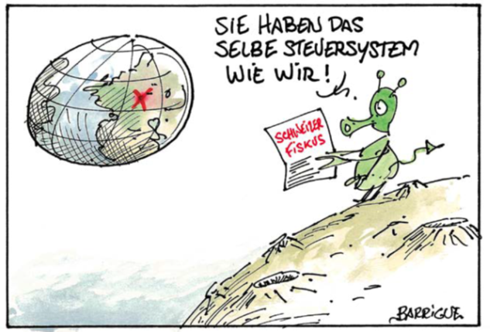
Conclusion
La Conférence des villes pour les impôts se prononce contre
l'introduction d'une imposition individuelle telle qu'elle a été présentée.
ILS ONT LE MÊME
SYSTÈME FISCAL
QUE NOUS !
FISC
SUISSE
Notes:
Wir sind nach eingehender Prüfung zum Schluss gelangt, dass die Vorlage nicht die Lösung für die Beseitigung der steuerlichen Heiratsstrafe ist, denn …

Slide 26
Conclusion
La Conférence des villes pour les impôts se prononce contre l'introduction d'une imposition individuelle telle qu'elle a été présentée.
La pénalisation fiscale du mariage peut également être éliminée dans le cadre de l'impôt fédéral direct par des méthodes beaucoup plus simples et plus rapides, par exemple:
au moyen d'un modèle de splitting, comme c'est déjà le cas dans la majorité des cantons, ou avec une
révision de la structure progressive des tarifs (par ex. tarif multiple avec calcul alternatif de l'impôt)
ou même simplement avec l'augmentation des déductions pour les conjoints, respectivement la
mise en œuvre de franchises
Notes:
… diese lässt sich einfacher und damit rascher eliminieren als mit einer Revolution

Slide 27
www.steuerkonferenz-staedte.ch
Plus de détails sur ce projet et sur d’autres thèmes intéressants liés aux impôts sur:
Notes:
Vielen Dank für die Aufmerksamkeit

